Slide 1





presentation
1조 중간 발표
2025-11-14
Multi_FC | 권성민 문진우 박태란 윤승근 최준호 홍예린

Slide 2

presentation_index
INDEX
목차
1 | 중간 발표 이후 달라진 점
2 | 진행 상황
3 | 시연

Slide 3
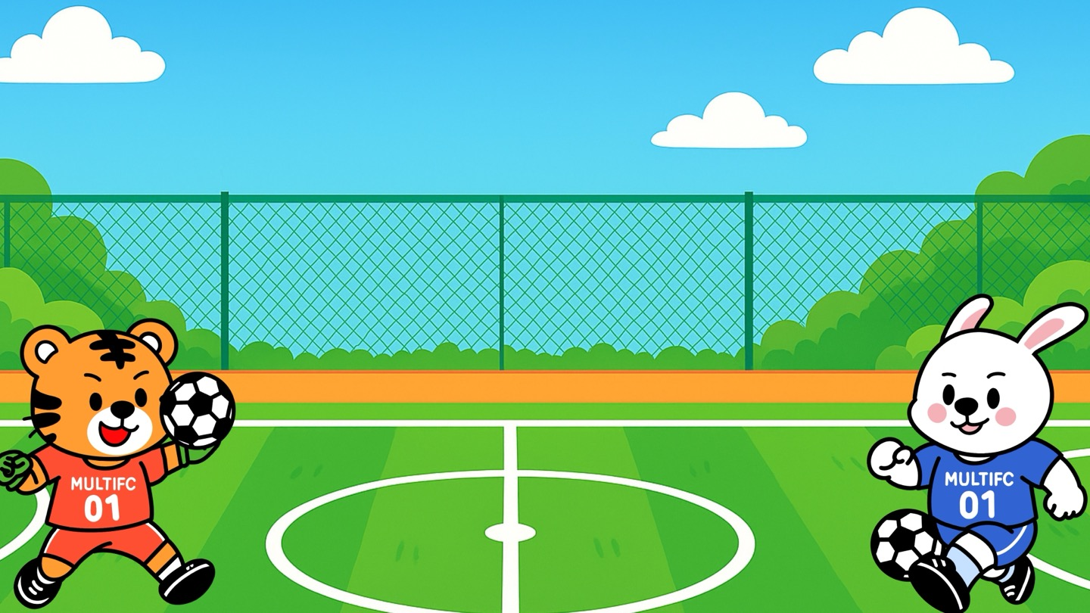
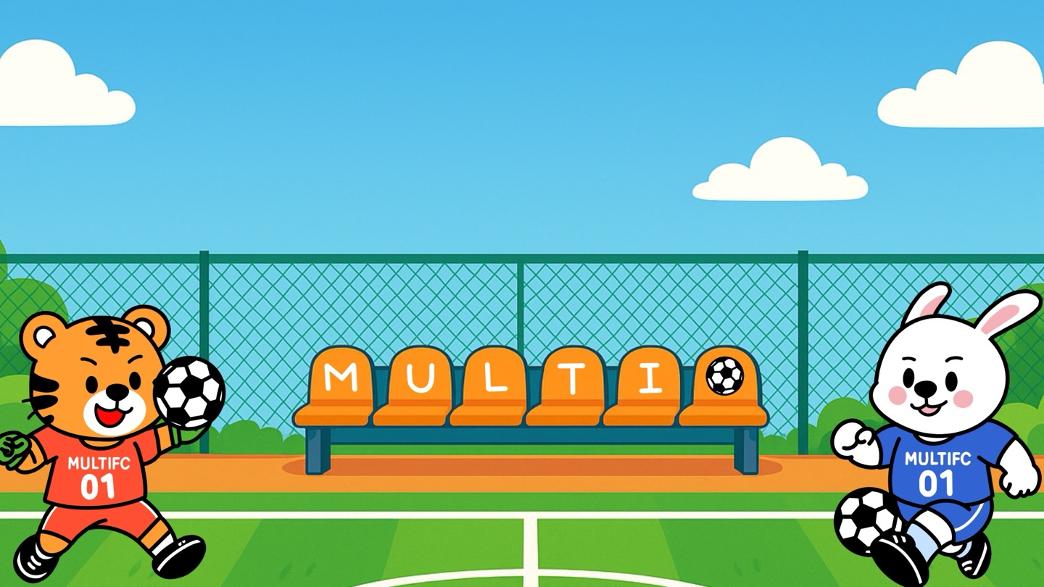
presentation_index
Frontend
권성민 - 와이어프레임 작성 - 화면 구현 | 윤승근 - 와이어프레임 작성 - 스토리보드 작성 - 화면 구현 - Front 팀장
Backend
문진우 - 데이터베이스 담당 - 로그인 기능 구현 | 박태란 - 마이페이지, 일정 기능 구현 - 서류 작성 - Multi_FC 팀장
최준호 - Git 관리 - 채팅 기능 구현 - Backend 팀장 | 홍예린 - 구장, 경기 기능 구현 - 커뮤니티 기능 구현

Slide 4



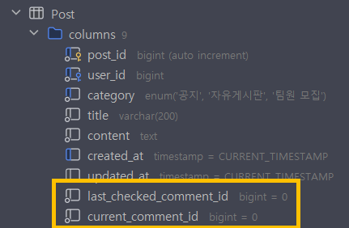

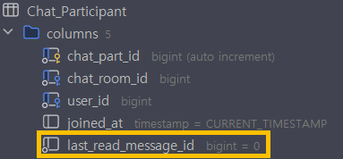
변경사항
Post table에 last_checked_comment_id, current_comment_id 속성 값을 추가
기존 - 댓글이 달렸을 때 알림에 표시
변경 - 마지막 확인한 댓글을 저장 해 해당 댓글
id값 보다 큰 댓글이 있을 때 알림가도록
변경
Chat_Participant에 last_read_message_id 속성
값을 추가
기존 - 채팅 오면 알림 표시
변경 - 마지막으로 읽은 메세지 id값을 저장 해 해당
채팅 이후 메세지만 알림 오는 형태로 구성

Slide 5
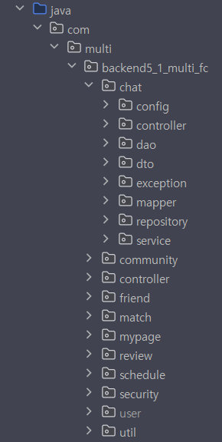
변경사항
폴더 구조 변경
기존 - controller, dto, dao, mapper등의 레이어 구조
변경 - 기능별 (유저, 마이페이지, 알림, 구장, 채팅)
폴더구조 생성 후 하위 디렉토리로 레이어
구성

Slide 6
변경사항
목표를 설명하는 인포그래픽
Notes:
이전 스토리보드는 모든 화면을 한 레벨에 나열한 형태여서
각 기능 간의 관계, 화면의 상위/하위 구조, 사용자 이동 흐름을 한눈에 파악하기 어려웠습니다.
특히 ‘어떤 기능이 어떤 목적을 위해 존재하는지’가 명확히 드러나지 않아
처음 보는 사람이 이해하기 어려운 구조였습니다.
그래서 스토리보드를 단순 화면 나열 형태에서 벗어나
기능별 그룹화, 사용자 흐름 중심 재배치,
그리고 설명과 목적을 포함하는 구조로 전환했습니다.

Slide 7
진행 현황
1. 프로젝트 폴더 구조 확정
2. ERD 바탕으로 DB TABLE생성
3. 기능 별 Query 테스트
4. 담당 파트 코드 작성
5. 작성 완료 된 코드 프론트와 연동하여 테스트

Slide 8
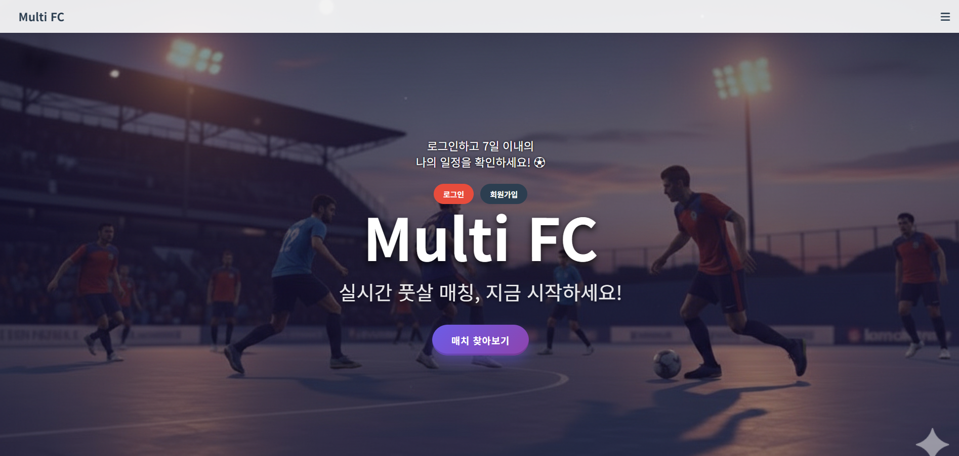
시연

Slide 9
presentation
감사합니다
Multi_FC | 권성민 문진우 박태란 윤승근 최준호 홍예린

